Slide 1
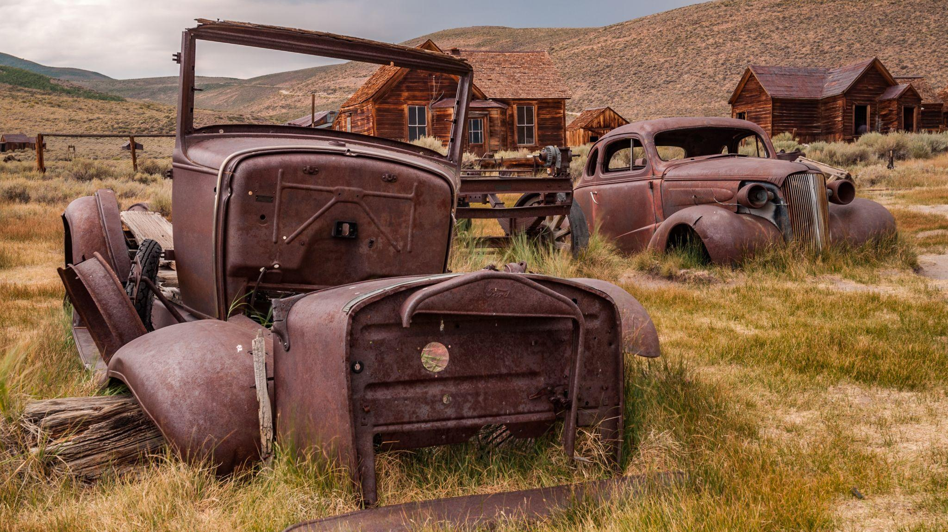
Programcıdan Programcıya Rust -
Destekleyici Örnek
Burak Selim Şenyurt
buraksenyurt.com
Doğuş Teknoloji
Senior Software Engineer
Notes:
Photo by Kevin Noble on Unsplash

Slide 2
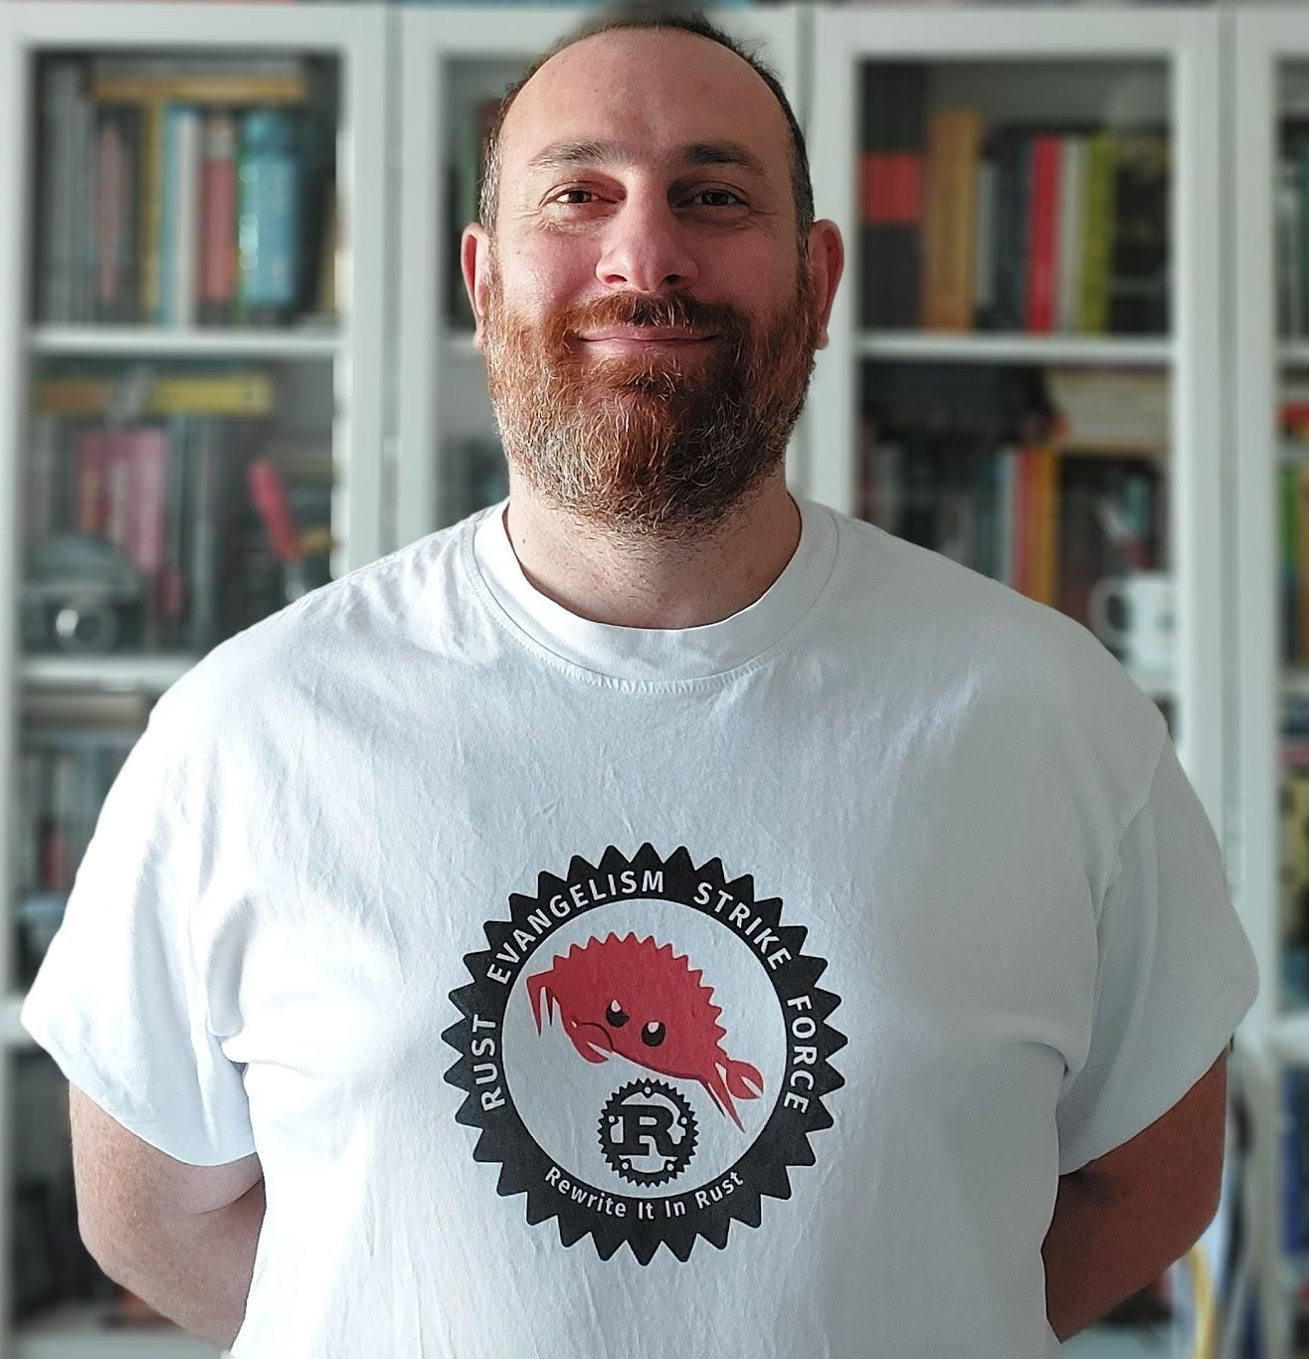
1976: İstanbul’da dünyaya geldim. Bilemezdim yazılımcı olacağımı :D
1984: Atari’de ilk bilgisayar oyunumu oynadım.
1996: Delphi ile ilk paramı kazandım.
1999: Y.T.Ü. Matematik Mühendisliğini bitirdim.
1999: Bilgi İşlem Sorumlusu olarak işe başladım.
2003: Blogumdan ilk yazımı paylaştım.
2023: Şu ana kadar 7 farklı şirkette çalıştım.
2023: Doğuş Teknoloji’de 5nci yılım.
Son 15 yılda çalıştığım 3 şirket çevik metodoloji dönüşümü geçirdi.

Slide 3
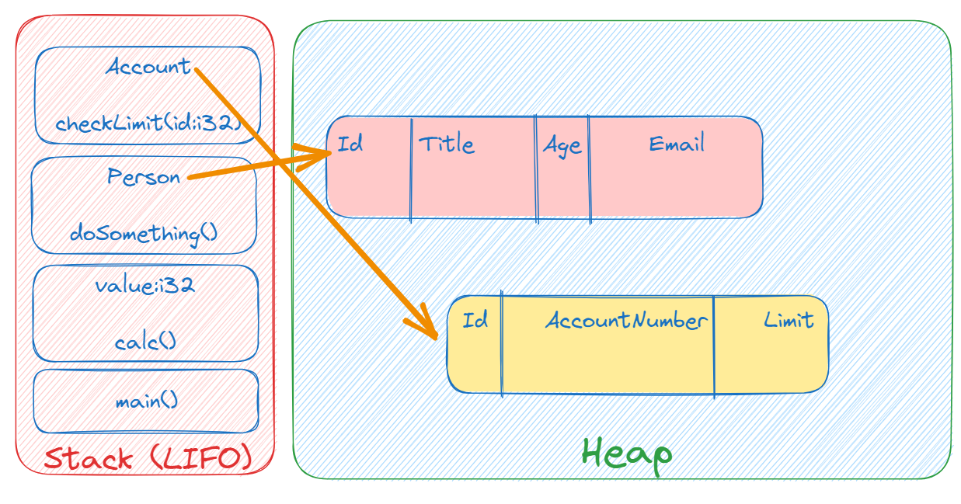
Notes:
Hatırlayalım

Slide 4

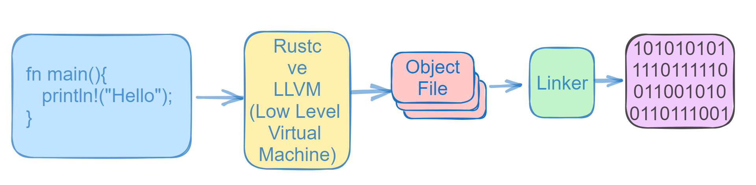
Rust Derleme Modeli

Slide 5
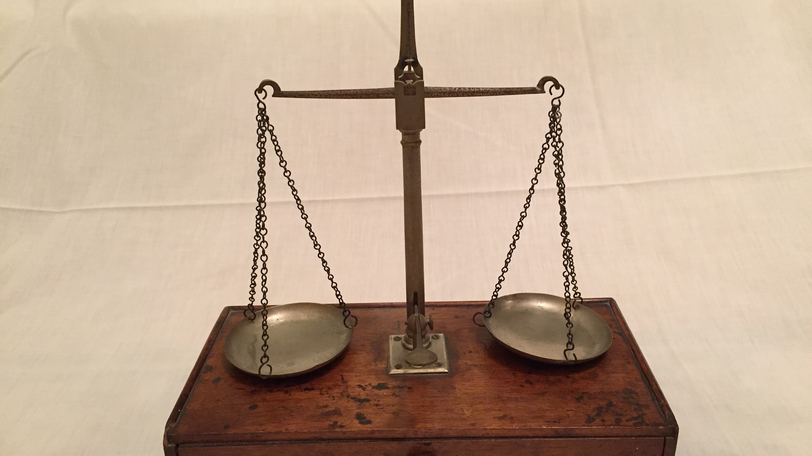
Rapid and Safety Development
Speed and Performance

Slide 6
Buffer Overflow
2023; Google’ın WebP dosya formatı için geliştirdiği libwebp kütüphanesindeki açık tarayıcılarda zararlı kod çalıştırılmasına izin verdi CVE-2023-4863
1988; Morris solucanı 60bin makineye bulaştı ve Internet’in bir kısmı birkaç günlüğüne kapandı.
Double Free(CWE-415)
2011; Range başlığını içeren isteklerdeki header bilgisi bozularak yapılan saldırılarda devre dışı kalan sunucular oldu. Apache Killer -> CVE-2011-3192
2008; Windows RPC işlevindeki Double Free hatası istismar edilerek saldırılar yapıldı. MS08-067
Use After Free(CWE 416)
2014; OpenSSL kütüphanesindeki bu açık istismar edilip SSL/TLS kullanan web sitelerine zarar verildi, kullanıcı bilgileri çalındı. Heartbleed -> CVE-2014-0160
2010; Stuxnet isimli solucan İran’ın nükleer santral santrifüjünün durmasına neden oldu. Endüstriyel kontrol sistemlerinin siber saldırılardan nasıl etkilenebileceği de görülmüş oldu.
Dangling Pointer
2020; Apple'ın safari ve bazı uygulamalarında kullanılan WebKit paketinde bu açık görüldü.
2015; IE’deki bu açıktan faydalanan bir web sitesi uzaktan kod yürütmeye yönelik girişimlerde bulundu.
CWE = Common Weakness Enumeration
Notes:
The culprit of all this chaos is a small (99 line, not including object files) program written by Robert Tappan Morris who was, at the time, a 23 year old doctoral student at Cornell University. This code, or this type of code, has since been given then name, worm.

Slide 7

Kurallar(Exactly…Rules)
Ownership :
Her değerin(value) bir sahibi vardır.
t anında sadece bir sahip(owner) olabilir.
Değer sahibi kapsam(scope) dışına çıktığında içerik bellekten düşer (drop).
Borrowing : Bir değere birden çok immutable referans verilebilir ama sadece bir mutable referans olabilir.
Lifetimes : Bir değere yalnızca en azından kendisine referans veren değişken kadar yaşadığı sürece referans verilebilir.

Slide 8
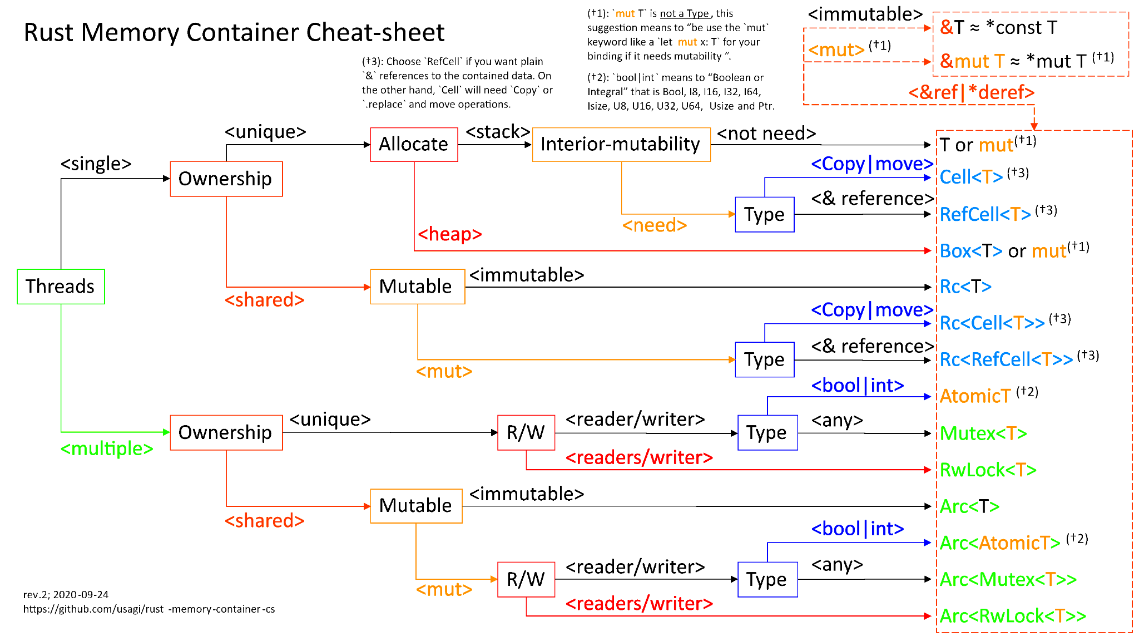

Slide 9
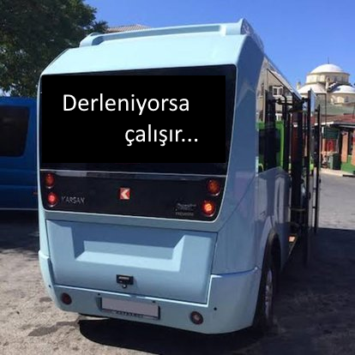

Slide 10
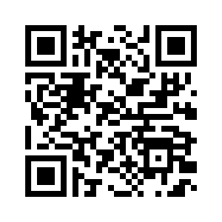
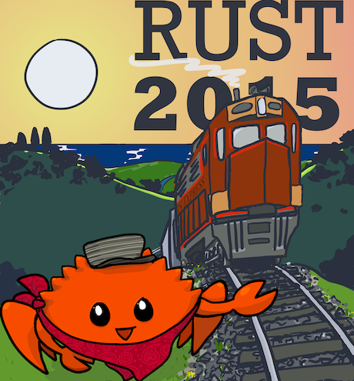
Mozilla çalışanı Graydon Hoare'ın kişisel bir çalışması olarak başlarken(2006), Mozilla bu projeye 2009 yılında sponsor olmuştur.
15 Mayıs 2015 tarihinde ilk sürüm(1.0) yayınlanmıştır.
Rust, Stack Overflow tarafından düzenlenen anketlerde 2016 yılından beri yazılımcıların en çok sevdiği programlama dilleri sıralamasında ilk sıradadır.
Wikipedia

Slide 11
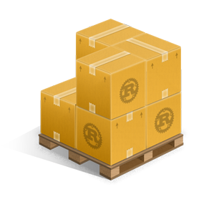
Tasarım Amaçları
Güvenilir(Reliable) ve yüksek kalite kod oluşturmak.
Performans(Performant) odaklı olmak.
Destekleyici(Supportive) olmak. Bilgilendirici derleyici, destekleyici ipuçları, topluluk gücü (crates.io, cargo clippy, cargo expand, areWeGameYet)
Üretkenlik(Productive) sağlamak. Az efor ile çok iş yapabilmek.
Çok yönlü olmak(Versatile). Web uygulamalarından oyun motorlarına sistem araçlarından linux yamalarına kadar her şeyi yapabilirsiniz.

Slide 12
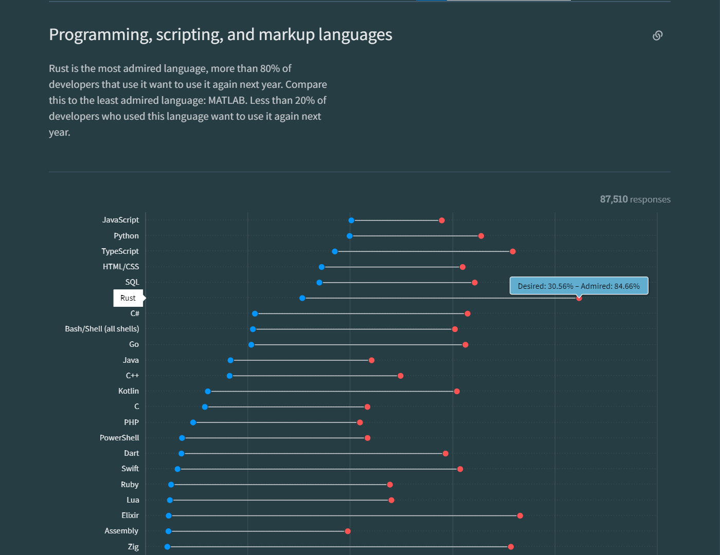
StackOverflow 2023 Geliştiriciler Anketine göre Rust kullananların %80’i onu bir sonraki yıl yeniden kullanmak istiyor.

Slide 13
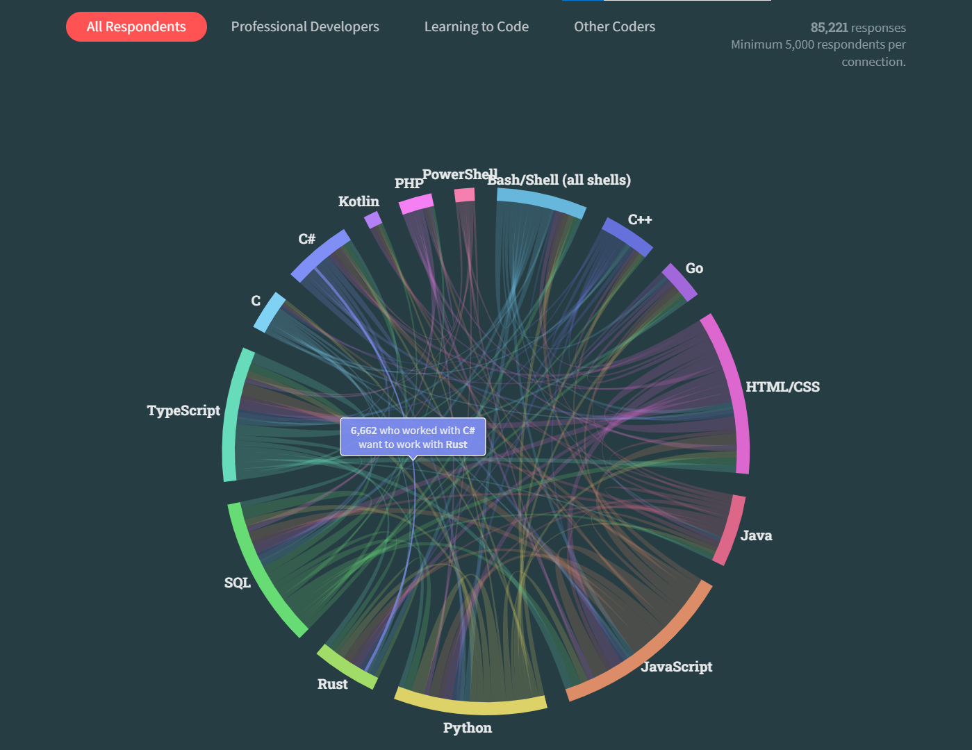
C, C++, Java, C#, Go, Python gibi dillerle uğraşanlar da sonraki sene Rust’ı deneyimlemek istiyor.

Slide 14
Anahtar Özellikler
Garbage Collector yoktur.
Borrow Checker, Ownership ile derleme zamanında kontroller yapar.
Null/Nil içermez.
Güçlü macro kabiliyetleri vardır.(Metadata prog…)
Higher Order Functions destekler.
Farklı dillerle entegrasyon için FFI desteği içerir.
Nesne yaşamlarını lifetimes kuralları ile yürütür.
Stack önceliklidir.
Bir ölçüde OOP uygulanabilir (Trait)
Async, await desteği sunar.

Slide 15
Kullanıldığı Yerler
Firefox yüksek güvenlik ve performans amacıyla Rust ile yeniden yazılmıştır.
Dropbox’ın çekirdek altyapı bileşenlerinin çoğu Rust ile geliştirilmektedir.
Discord Backend tarafındaki altyapı da Rust dilini kullanmaktadır (Why Discord is Switching From Go T Rust)
Linux kernelinde C’den sonra ikinci dil olarak Rust kabul edilmiştir. Başlangıç noktanız için->
Rust’ın kendisi Rust ile yazılmıştır (Self Hosted Language)

Slide 16

Hedef Alanlar
Sistem ve Ağ Programlama
İşletim sistemi geliştirmek,sistem yaması yapmak.
Donanım sürücüleri yazmak.
IoT sürücüleri geliştirmek.
Docker, RabbitMQ, Redis vb çekirdek ürünler geliştirmek.
Cross Platform.
Akıllı kontratlar, düğümler, mutabakat algoritmaları geliştirmek.

Slide 17

Google’a Göre
Compiler mesajları oldukça yardımcı ve bilgilendirici (Keza Markdown destekli yardım dökümanları da öyle)
Macro, Async programlama, Ownership ve Borrowing konuları zorlayıcı.
Rust’ı öğrenmek için sanılanın aksine aylar, yıllar gerekmez.
Derleme zaman süreleri bahsedildiği gibi yavaş.
Kod çıktıları oldukça yüksek kalitede.
Notes:
Photo by Alex Dudar on Unsplash
Google kendi Android takımı ve Microsoft’ta .Net geliştiricileri için Rust dilini anlattıkları dokümanlar yayınlamışlardır. Bunları da kaynak olarak sunalım.
https://microsoft.github.io/rust-for-dotnet-devs/latest/
https://google.github.io/comprehensive-rust/
Google’ın raporu -> https://opensource.googleblog.com/2023/06/rust-fact-vs-fiction-5-insights-from-googles-rust-journey-2022.html

Slide 18
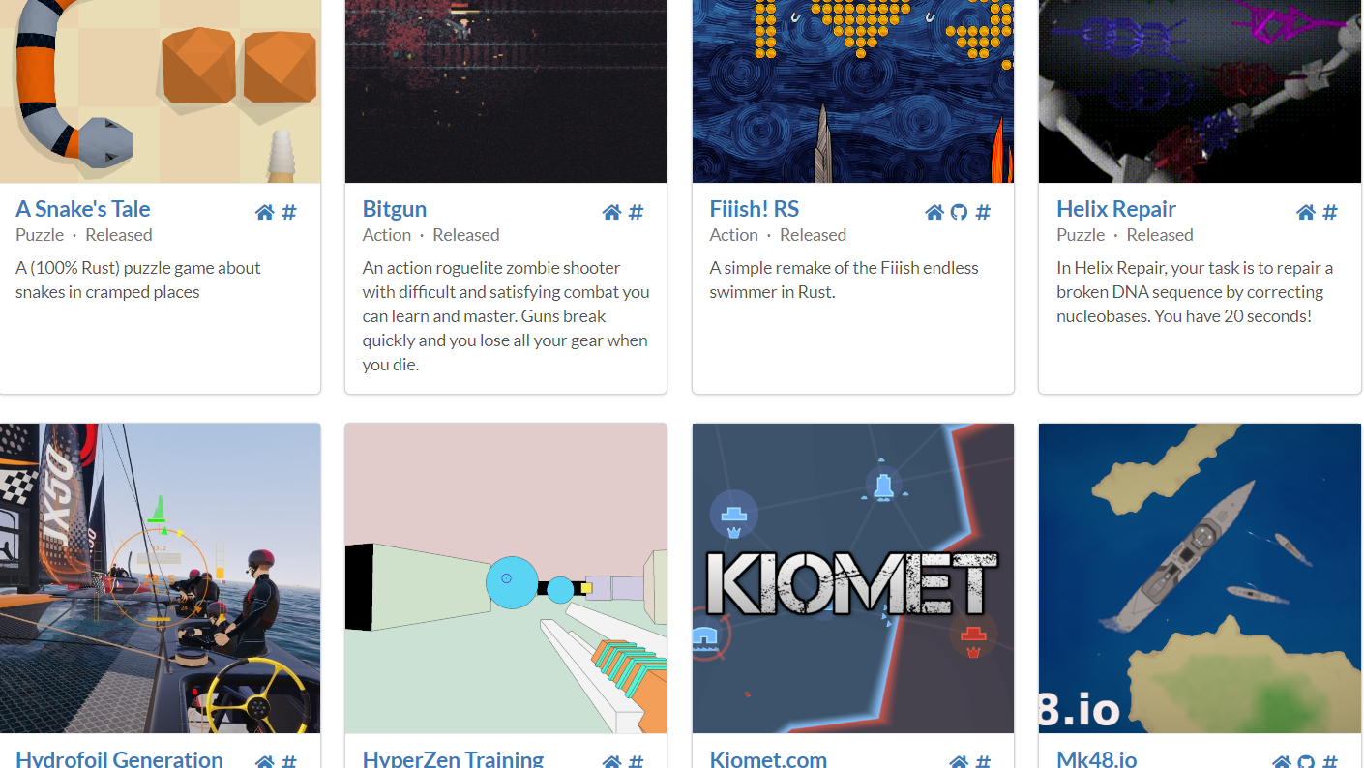
Are We Game Yet?

Slide 19
Google’ın android geliştiricileri için eğitim dokümanı Comprehensive Rust
Microsoft’un Rust ile ilgili eğitim dokümanı Introduction - Rust for C#/.NET Developers
Google’ın mitlerle ilgili makalesi Rust Fact vs Fiction 5 Insights From Googles Rust Journey
Oyun tarafı bilgilendirmesi Are we game yet?
Linux Kernel tarafı dokümanı Rust — The Linux Kernel documentation
Örneklerle Rust’ı öğrenmek isterseniz Introduction - Rust By Example
Rust Foundation
How our AWS Rust team will contribute to Rust’s future successes
Microsoft: Why we used programming language Rust over Go for WebAssembly on Kubernetes app
Why Discord is Switching From Go T Rust
Optimizing 700 CPUs Away With Rust
Deno Is Ready for Production
Linux 6.1 Officially Adds Support for Rust in the Kernel
Rust's Redox OS could show Linux a few new tricks
Why we built a custom Rust library for Capture
Double Free and Use After Free: Common IoT Security Weaknesses
Notes:
Sunumdaki yardımcılar…
Google’ın android geliştiricileri için eğitim dokümanı https://google.github.io/comprehensive-rust/
Microsoft’un Rust ile ilgili eğitim dokümanı https://microsoft.github.io/rust-for-dotnet-devs/latest/
Google’ın mitlerle ilgili makalesi https://opensource.googleblog.com/2023/06/rust-fact-vs-fiction-5-insights-from-googles-rust-journey-2022.html
Oyun tarafı bilgilendirmesi https://arewegameyet.rs/#games
Ferris görselleri için https://rustacean.net/
Linux Kernel tarafı dokümanı https://www.kernel.org/doc/html/next/rust/index.html
Örneklerle Rust’ı öğrenmek isterseniz https://doc.rust-lang.org/rust-by-example/

Slide 20
Sözlük
Borrowing -> Referans oluşturmak
Ref vs Pointer -> Referanslar belli bir tipten geçerli bir değeri referansın yaşam süresi boyunca işaret etmeyi garantiler.
Immutable -> Varsayılan olarak her şey immutable’dır. Değiştirilebilir olmalarının açıkça belirtmek gerekir.
Mutable Olma Hali -> Herhangi bir t anında sadece tek bir mutable referans olabilir. Var olan bir mutable referans halen varken ikinci bir tanesini oluşturmak istersek, derleyici hata verir(Prevent Data Race Condition)
Immutable bir referans halen geçerli iken aynı zaman için mutable bir referans oluşturamayız.

